Slide 1
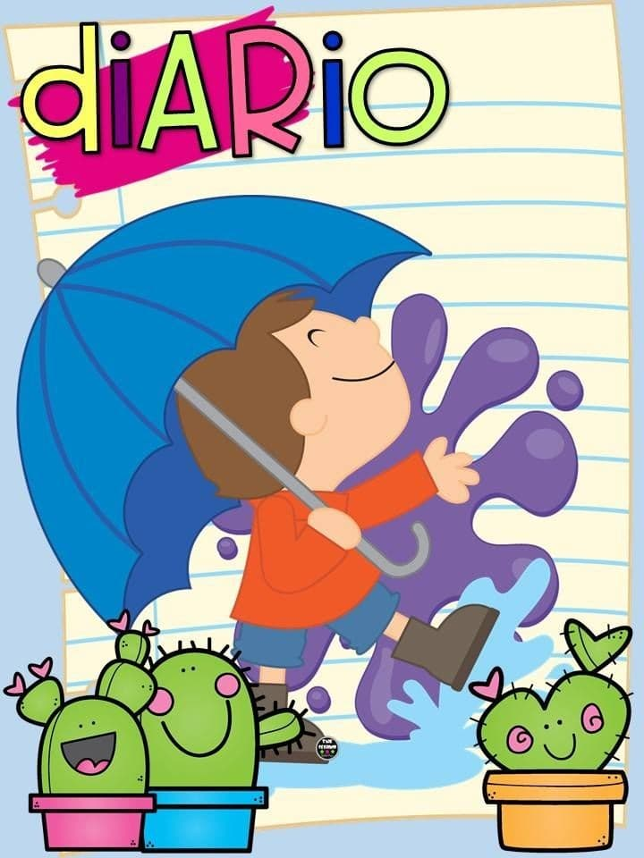

Slide 2
Diario de la alumna
Jardín de Niños “Diego Rivera”
1º”A”
Educadora: Denisse Mancillas
Practicante: Monserrat Mendoza
01/06/2021
7
2
Desconocido
20
El día de hoy en la programación se abordo la salud bucal a través de la caída y lavado de los dientes. También se abordo el valor de la moneda de $1 y $2 pesos a través de la situaciones de copra y venta. Posteriormente se diseñaron actividades para trabajar en casa para reforzar los aprendizajes.

